Slide 1



Chủ đề
Chủ đề
LẬP KẾ HOẠCH CÁ NHÂN
LẬP KẾ HOẠCH CÁ NHÂN

Slide 2

Thứ…ngày…tháng…năm…
Đạo Đức
Bài 9: (3 tiết – tiết 2)
EM LẬP KẾ HOẠCH CÁ NHÂN

Slide 3

MỤC TIÊU
- Nêu được các loại kế hoạch cá nhân;
- Biết được vì sao phải lập kế hoạch cá nhân;
- Biết cách lập kế hoạch cá nhân và lập được kế hoạch cá nhân để thực hiện các công việc của bản thân trong học tập và cuộc sống.

Slide 4








KHỞI
ĐỘNG

Slide 5










BiRTHDAY PARTY

Slide 6








Slide 7
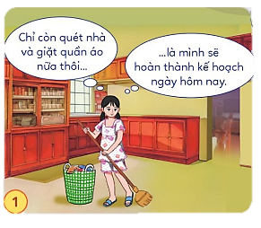




CÂU HỎI:
Câu 1:
Quan sát tranh và cho biết bức tranh bên nêu loại kế hoạch cá nhân nào ?
Kế hoạch học tập
Kế hoạch làm việc nhà
Kế hoạch quét nhà
Kế hoạch giặt quần áo

Slide 8
CÂU HỎI:
Câu 2:
Theo em đâu là kế hoạch cá nhân trong các kế hoạch sau ?
Kế hoạch chăm sóc sức khoẻ
Kế hoạch dọn vệ sinh đường làng, ngõ, xóm
Kế hoạch tổ chức lễ kỉ niệm
Kế hoạch tổ chức lễ khai giảng

Slide 9

CÂU HỎI:
Câu 3:
Quan sát tranh và cho biết bức tranh bên nêu loại kế hoạch cá nhân nào ?
Kế hoạch trở thành vận động viên quốc gia
Kế hoạch tập luyện thể dục
Kế hoạch chăm sóc sức khoẻ
Kế hoạch chạy bộ

Slide 10
CÂU HỎI:
Câu 4:
Ý nghĩa của việc lập kế hoạch cá nhân là:
Sắp xếp hiệu quả thời gian
Tiết kiệm tiền bạc, công sức
Dễ dàng vượt qua khó khăn để hoàn thành tốt công việc
Cả 3 đáp án trên đều đúng

Slide 11
CÂU HỎI:
Câu 5:
Lập kế hoạch cá nhân là cách làm việc như thế nào ?
Khoa học
Rèn luyện
Tiết kiệm
Kiên trì

Slide 12

HOẠT ĐỘNG 3
KIẾN TẠO TRI THỨC MỚI
Đọc đoạn hội thoại và trả lời câu hỏi

Slide 13

Trong lúc học về cách xây dựng kế hoạch cá nhân, Na, Cốm, Tin và Bin thảo luận rất sôi nổi. Na mở đầu:
– Việc đầu tiên của lập kế hoạch là phải xác định rõ mục tiêu và các mốc thời gian hoàn thành.
Cốm tiếp lời:
– Sau đó, phải xác định việc cần làm để đạt được mục tiêu và sắp xếp thứ tự ưu tiên các việc đó.
Tin nêu thêm ý kiến:
– Tiếp theo, chúng ta cần xác định các
biện pháp cho từng việc làm. Đôi khi, cần xác định người hỗ trợ, giúp đỡ.
Bin chia sẻ:
– Trong quá trình thực hiện, chúng ta có thể đánh giá, điều chỉnh lại kế hoạch và cần có thêm biện pháp dự phòng.

Slide 14


câu hỏi
câu hỏi
– Từ ý kiến của các bạn, việc lập kế hoạch cá nhân cần thực hiện theo các bước nào?
- Khi lập kế hoạch cá nhân, em cần lưu ý điều gì?

Slide 15



CÙNG CHIA SẺ
Các nhóm khác
Lắng nghe - góp ý - bổ sung

Slide 16

lập kế hoạch cá nhân cần thực hiện theo các bước là :
Việc đầu tiên là xác định rõ mục tiêu và các mốc thời gian hoàn thành
Sau đó, xác định việc cần làm để đạt được mục tiêu và sắp xếp thứ tự ưu tiên các việc đó
Tiếp theo, xác định các biện pháp cho từng việc làm, người hỗ trợ, giúp đỡ.
Trong quá trình thực hiện, có thể đánh giá, điều chỉnh kế hoạch và cần có thêm biện pháp dự phòng.

Slide 17

Những lưu ý khi lập kế hoạch cá nhân:
Xác định đúng tầm quan trọng của việc lập kế hoạch, khi nào nên lập kế hoạch.
Mục tiêu cụ thể, rõ ràng, phù hợp với khả năng.
Xác định mốc thời gian cụ thể.
Sắp xếp các công việc cần làm theo trình tự nhất định, tuỳ theo mức độ quan trọng và thời gian thực hiện hoạt động đó nhiều hay ít.
Xác định cụ thể cách thức và biện pháp thực hiện từng hoạt động.
Xác định và động viên, huy động nguồn tài lực, nhân lực, vật lực để thực hiện kế hoạch.
Thường xuyên đánh giá, điều chỉnh kế hoạch cho phù hợp với điều kiện thực tế . Luôn chuẩn bị sẵn biện pháp dự phòng các trường hợp bất khả kháng

Slide 18
HOẠT ĐỘNG 4
LUYỆN TẬP
Nhận xét các ý kiến

Slide 19

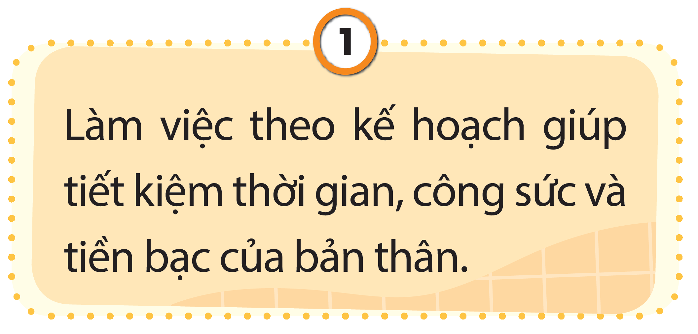
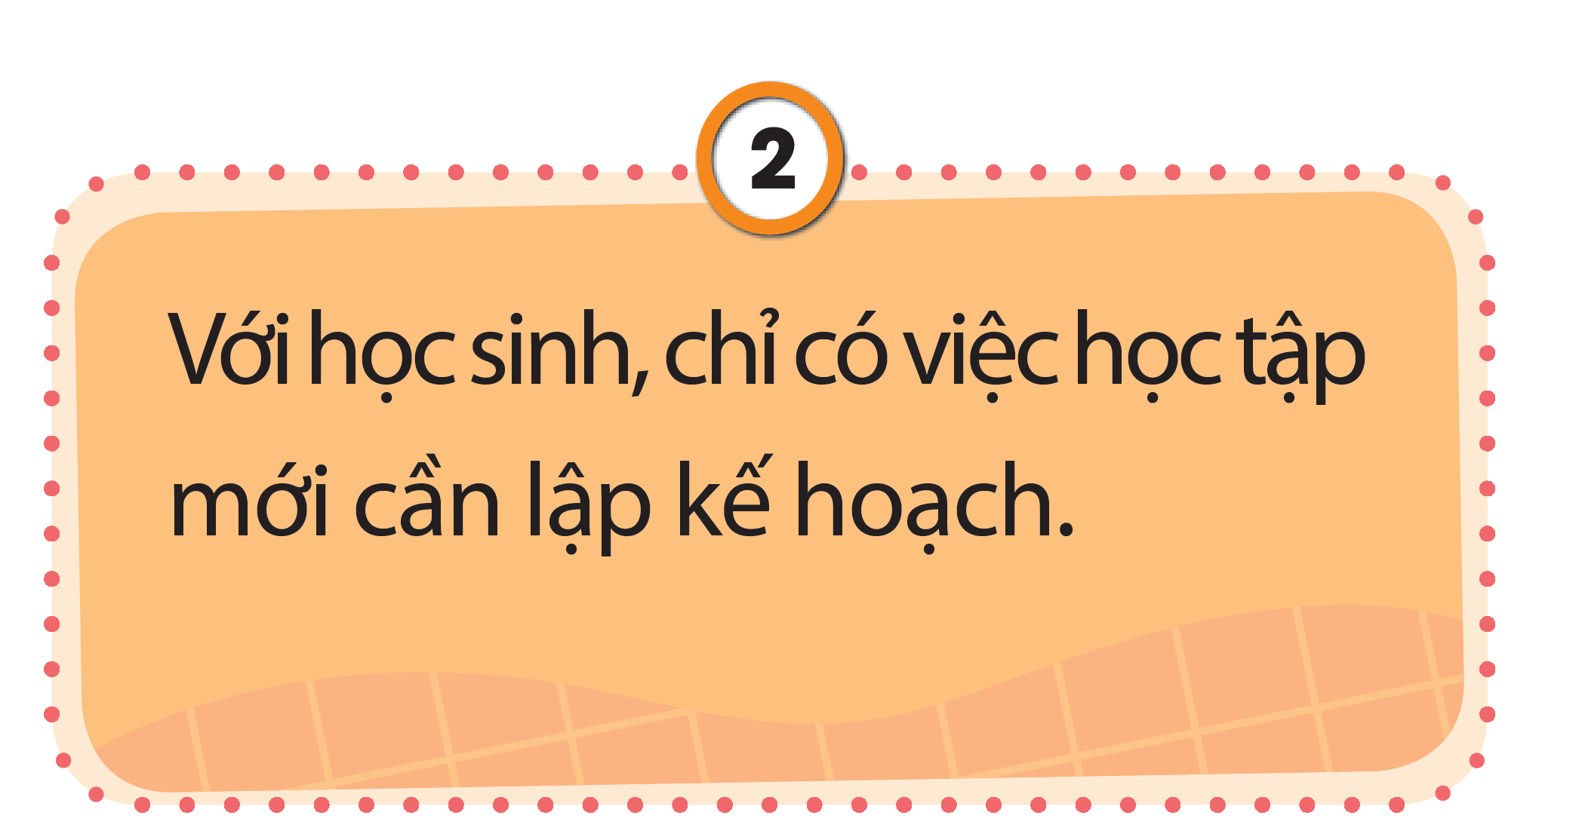
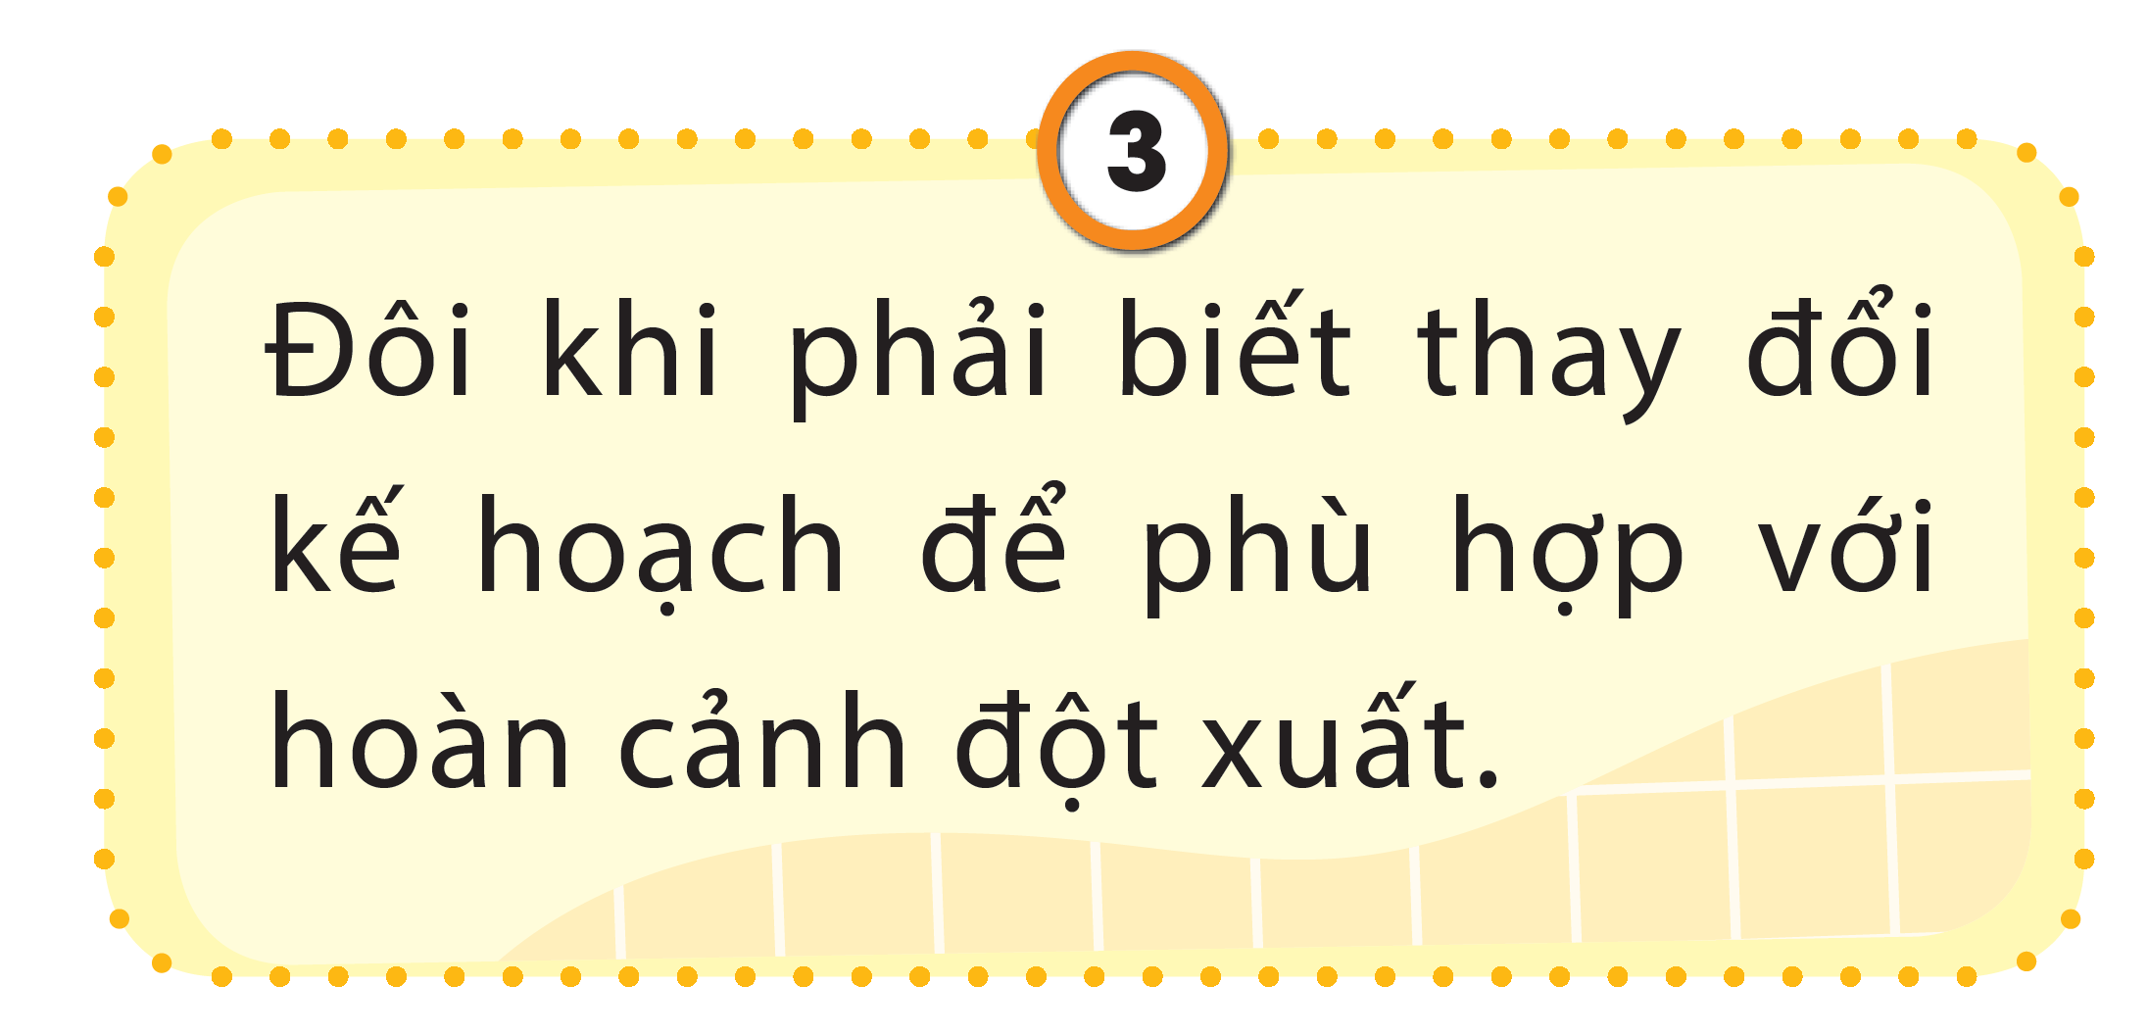
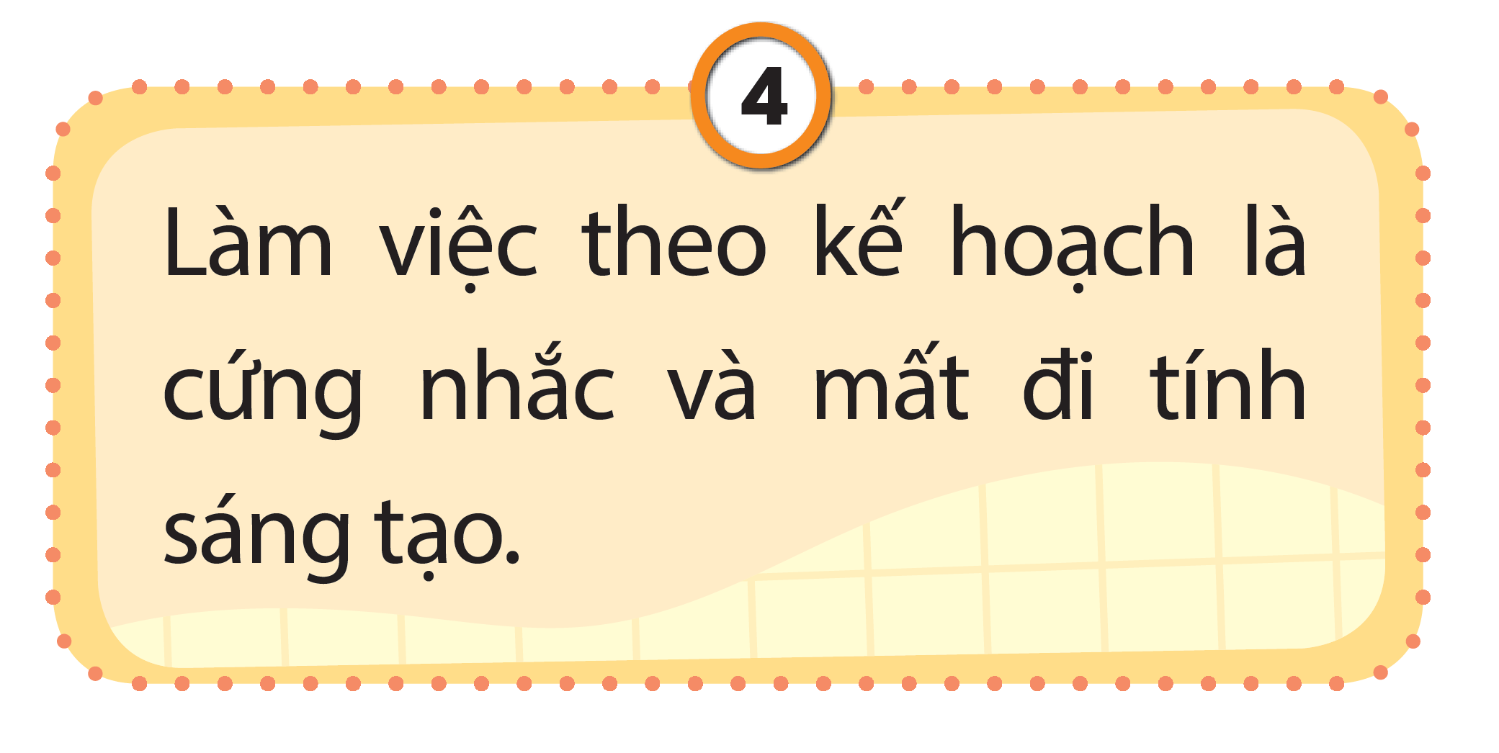
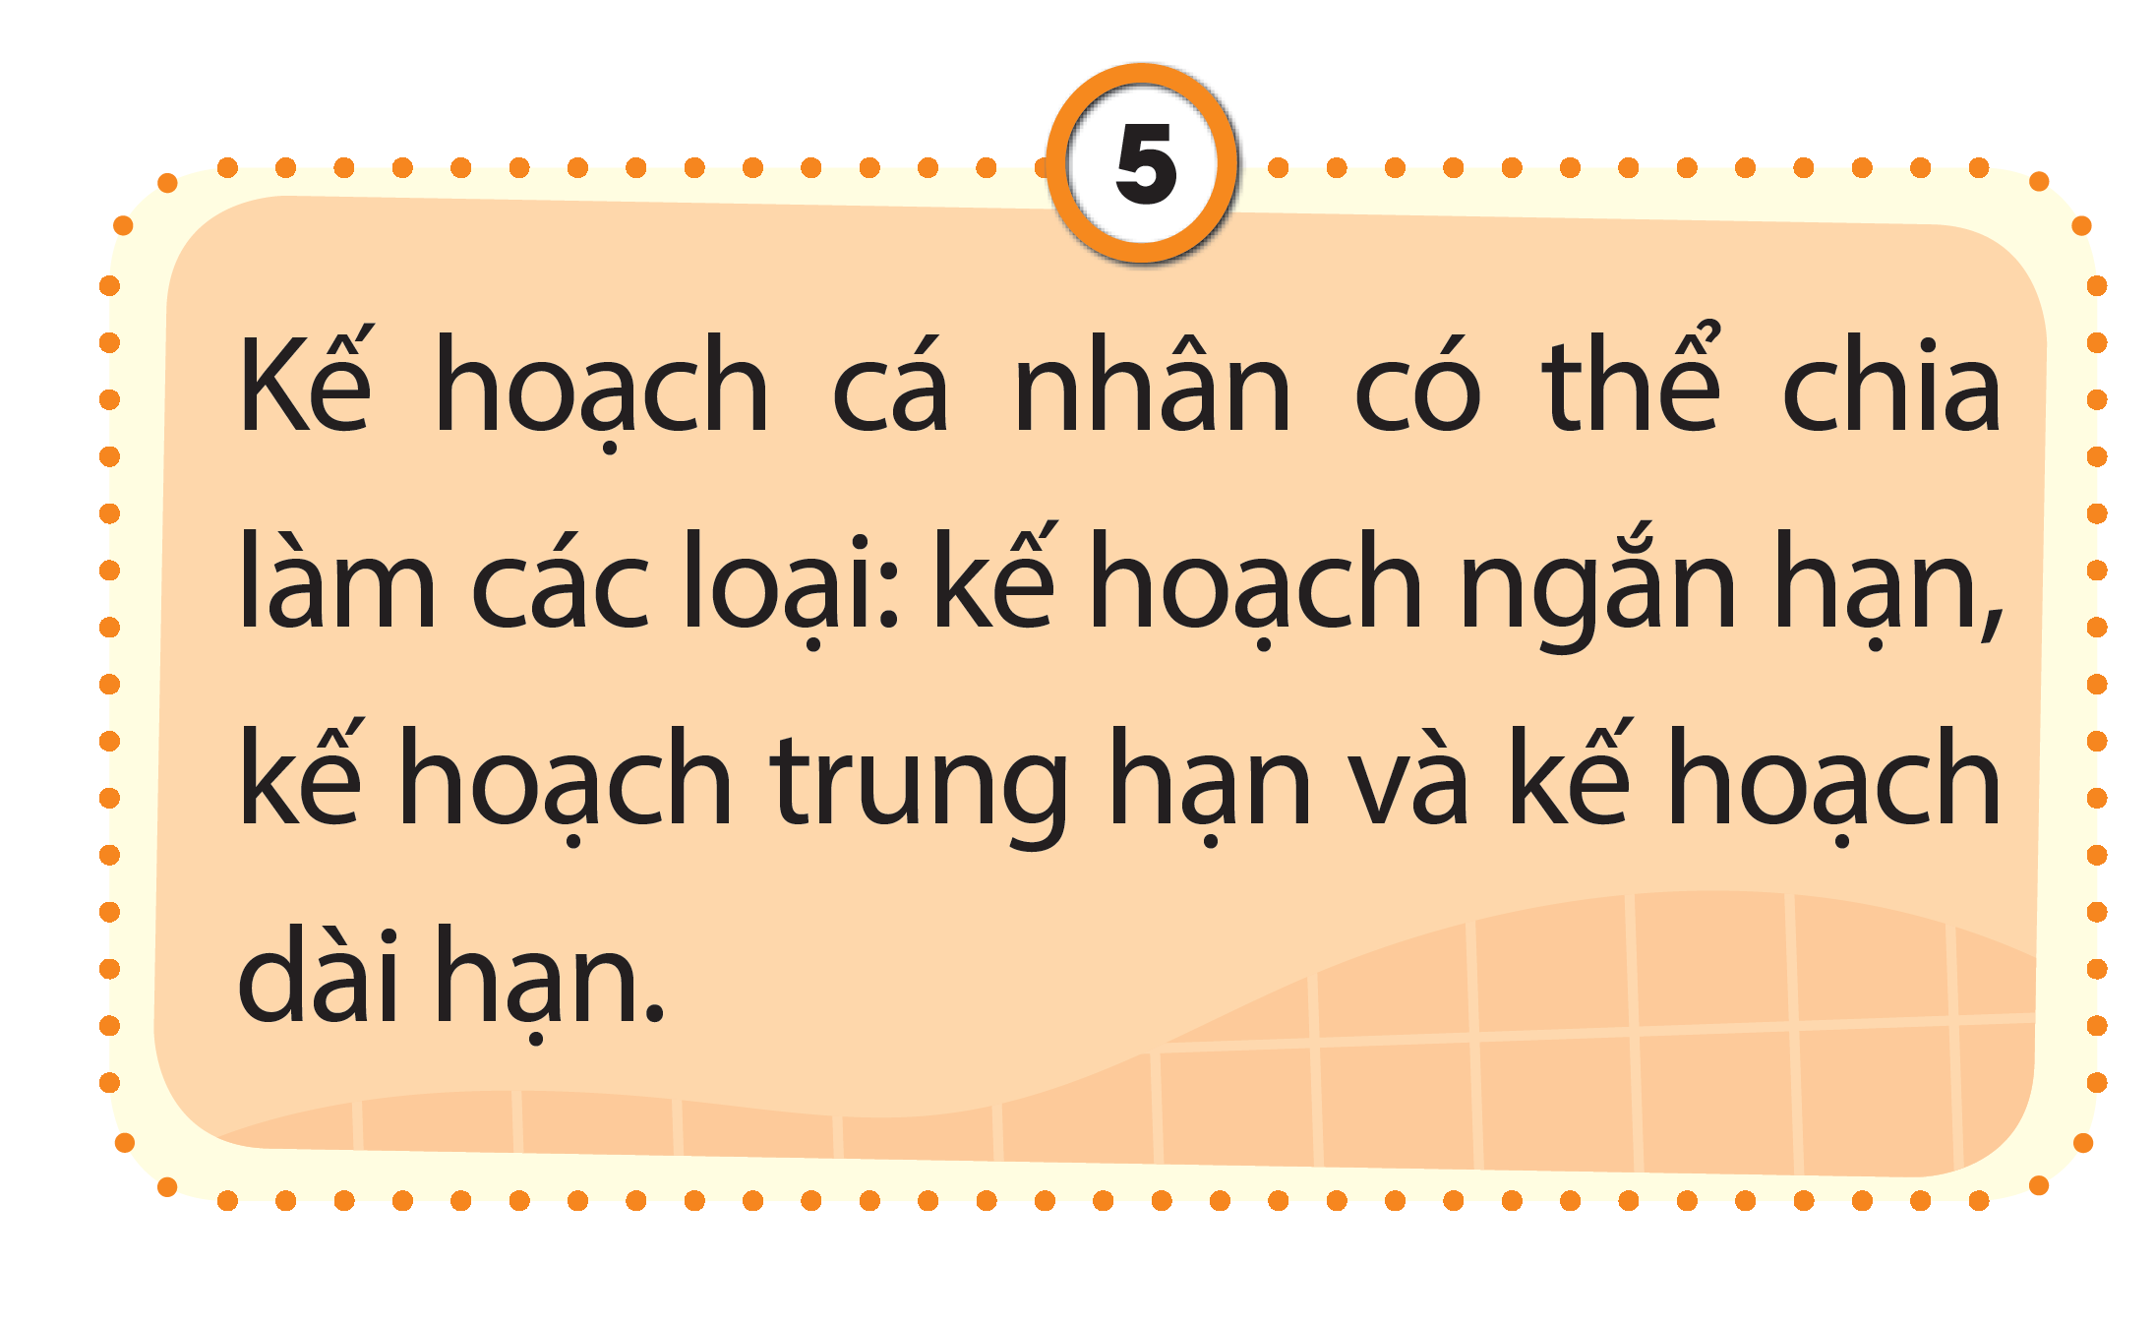
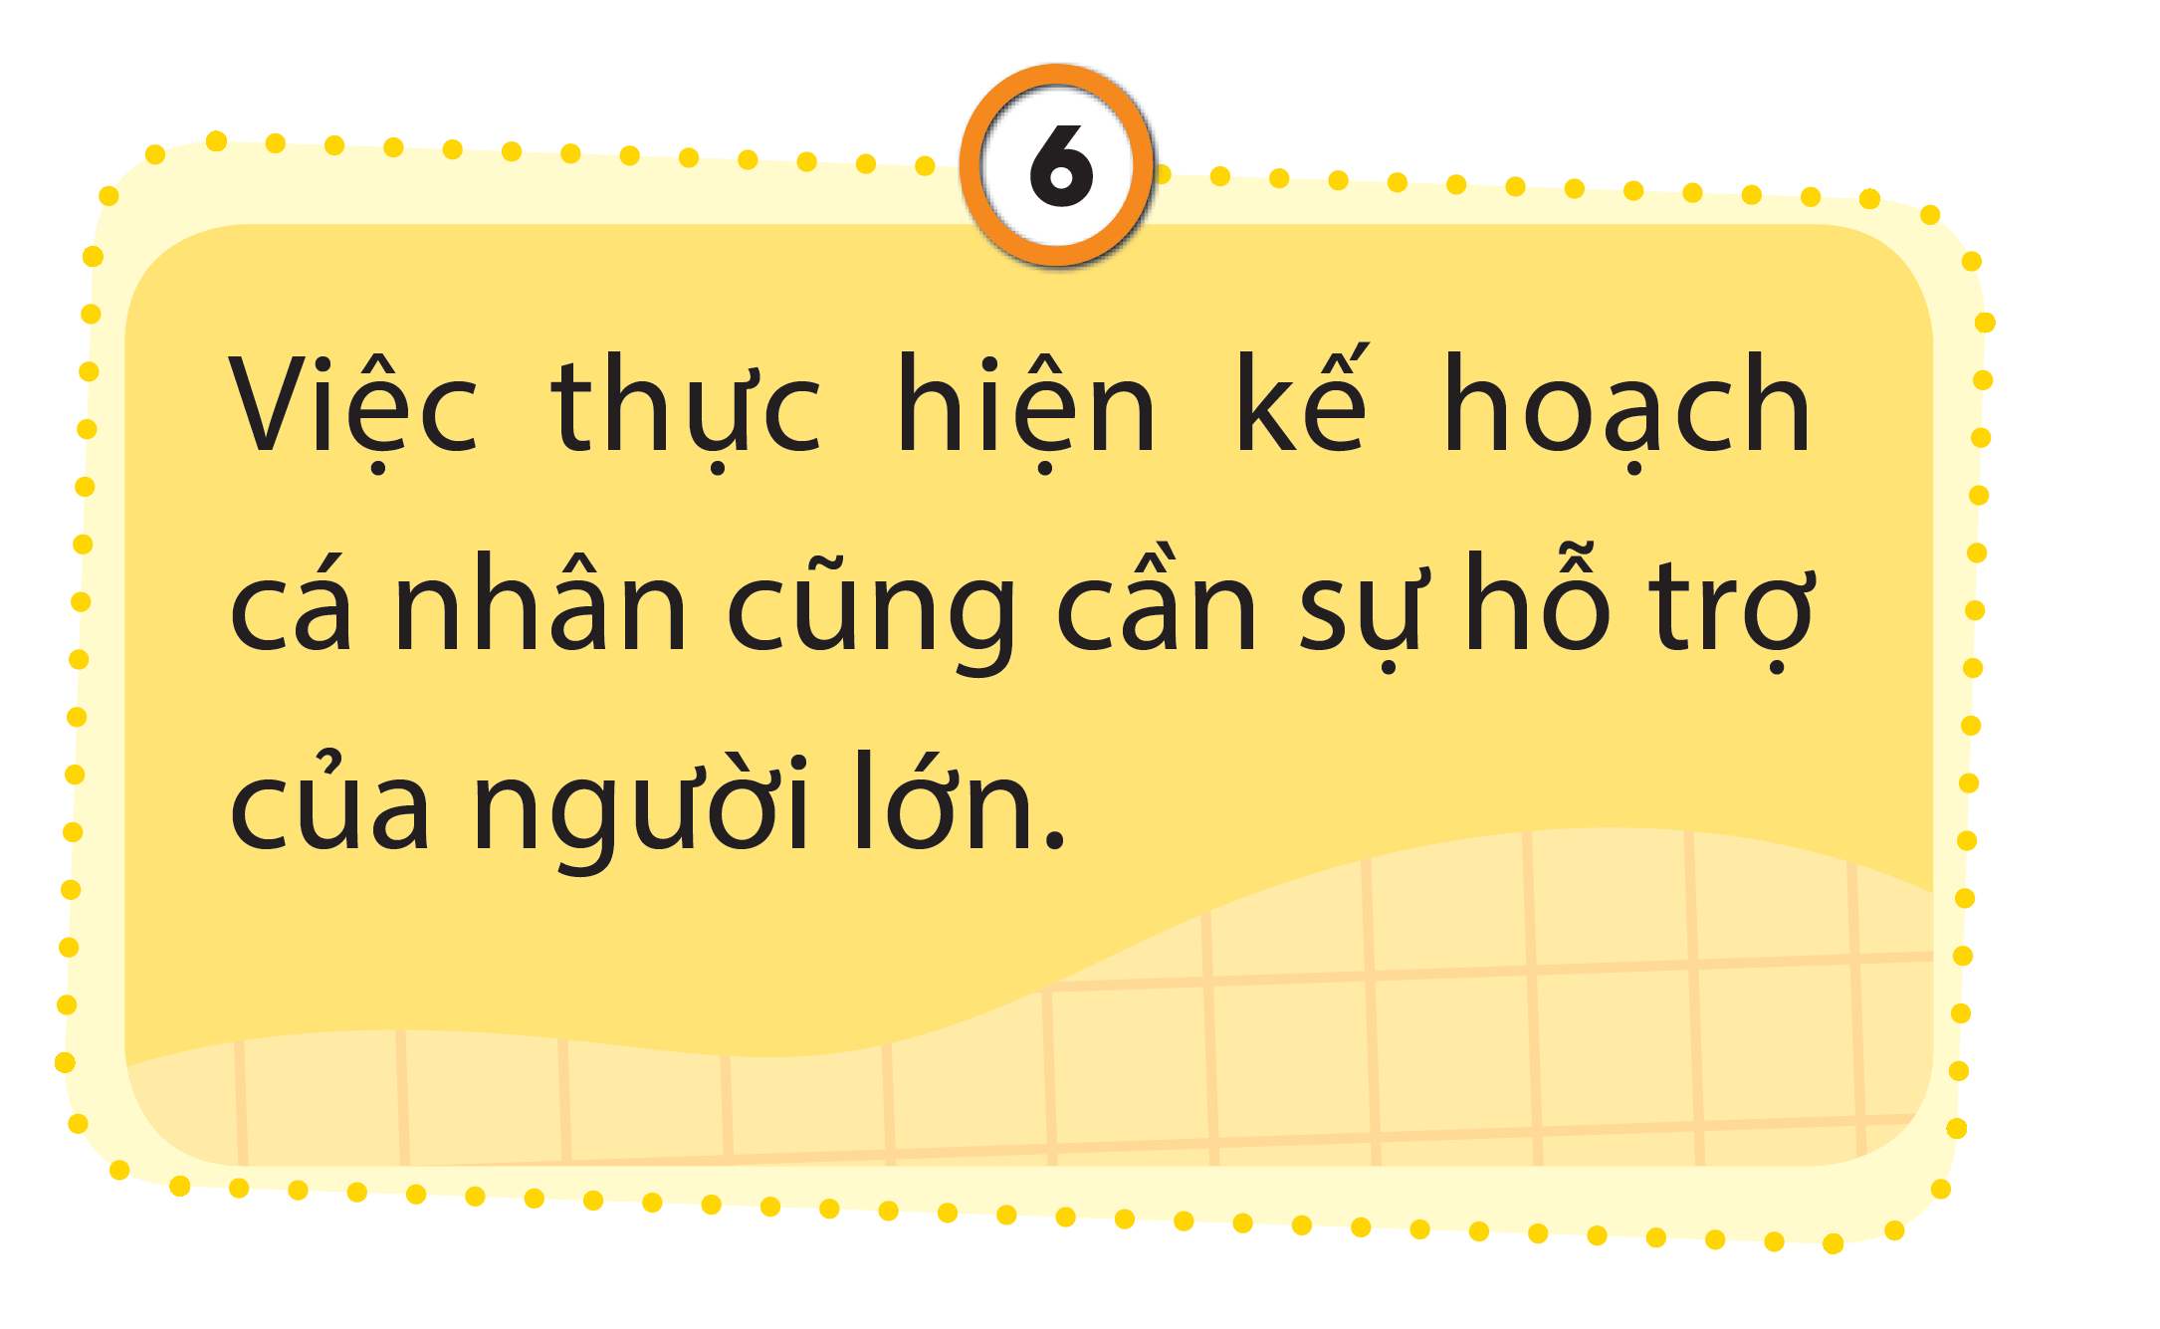
Nhận xét Đúng hoặc Sai với mỗi ý kiến bên và giải thích

Slide 20


THẢO LUẬN NHÓM
THẢO LUẬN NHÓM

Slide 21
CÙNG CHIA SẺ
Các nhóm khác
Lắng nghe - góp ý - bổ sung

Slide 22


Vì sao ?
Đúng

Slide 23


Vì sao ?
sai

Slide 24
Vì sao ?
Đúng

Slide 25
Vì sao ?
sai

Slide 26
Vì sao ?
Đúng

Slide 27
Vì sao ?
đúng

Slide 28


hoạt động 5
Bày tỏ thái độ Đồng tình hoặc Không đồng tình

Slide 29
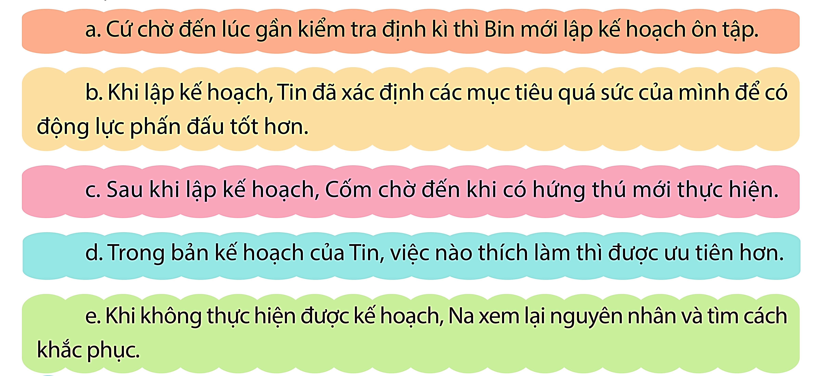
2. Em đồng tình hay không đồng tình với việc làm nào của các bạn sau đây? Vì sao?

Slide 30
THẢO LUẬN NHÓM
THẢO LUẬN NHÓM

Slide 31
CÙNG CHIA SẺ
Các nhóm khác
Lắng nghe - góp ý - bổ sung

Slide 32


KHÔNG
ĐỒNG TÌNH
a. Cứ chờ đến lúc gần kiểm tra định kì thì Bin mới lập kế hoạch ôn tập
Vì sao ?

Slide 33
b. Khi lập kế hoạch, Tin đã xác định các mục tiêu quá sức của mình để có động lực phấn đấu tốt hơn.
KHÔNG
ĐỒNG TÌNH
Vì sao ?

Slide 34
KHÔNG
ĐỒNG TÌNH
c. Sau khi lập kế hoạch, Cốm chờ đến khi có hứng thú mới thực hiện.
Vì sao ?

Slide 35
KHÔNG
ĐỒNG TÌNH
d. Trong bản kế hoạch của Tin, việc nào thích làm thì được ưu tiên hơn.
Vì sao ?

Slide 36
ĐỒNG TÌNH
e. Khi không thực hiện được kế hoạch, Na xem lại nguyên nhân và tìm cách khắc phục.
Vì sao ?

Slide 37

CỦNG CỐ DẶN DÒ
– Các bước lập kế hoạch cá nhân.
– Những lưu ý khi lập kế hoạch cá nhân

Slide 38

Tạm biệt Hẹn gặp lại!
Tạm biệt Hẹn gặp lại!

